Slide 1
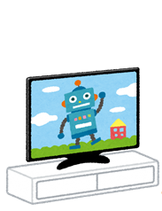
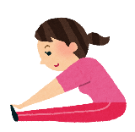

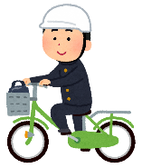

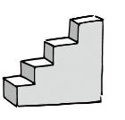

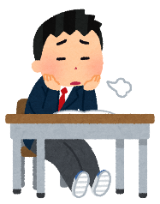
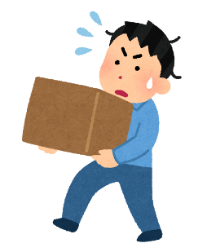
1２ 運動と健康
適度な運動には、体の各器官を発達させるとともに、健康を保持増進させる効果があります。
しかし、今日では、生活のあらゆる場面で体を動かす機会が少なくなってきたため、中学生においても運動不足の傾向が見られます。自分の生活の中に、どのように運動を取り入れたら良いか、考えてみましょう！
１
運動不足かもしれないなあ、だけど運動をする時間がないなあ…という場合は、
＋１０（プラス・テン）から始めてみよう！
＋１０とは、今より10分多く体を動かそう、というメッセージです。今より10分多く体を動かすことで、健康寿命を延ばすことができます。あなたも＋１０で健康を手に入れましょう。
通学しながら、＋10
すきま時間に、＋10
かなり早歩き
自転車に乗る
テレビを見ながら
ストレッチ
いつもより早く、歩幅を広く
(活動量)
立位の
約２.2倍
(活動量)
座位の
約２.5倍
(活動量)
普通歩行の
約1.7倍
歯みがきしながら
かかとを上げ下げ
学校の中でも、＋10
階段を登る
勉強が疲れたな…
そんな時は、少し体を動かしてリフレッシュ
先生からの「ちょっとこの資料、
運んどいてもらえる？」は、
活動量を増やすチャンス！
(活動量)
立位の約４倍
階段を降りる
膝引き上げ腹筋
(活動量)
立位の約1.5倍
10秒×3回/1日3回
上体ねじり
空気イス
左右各30秒/1日3回
4秒×2回/1日3回
２
「自分は運動習慣がある！」と感じる場合は、一人でも多くの家族や友達に声をかけ、＋１０を共有してみましょう！一緒に行うと、楽しさや喜びが一層増します。あなたが声をかけることで、周りのみんなも健康になれるかも。

